Slide 1
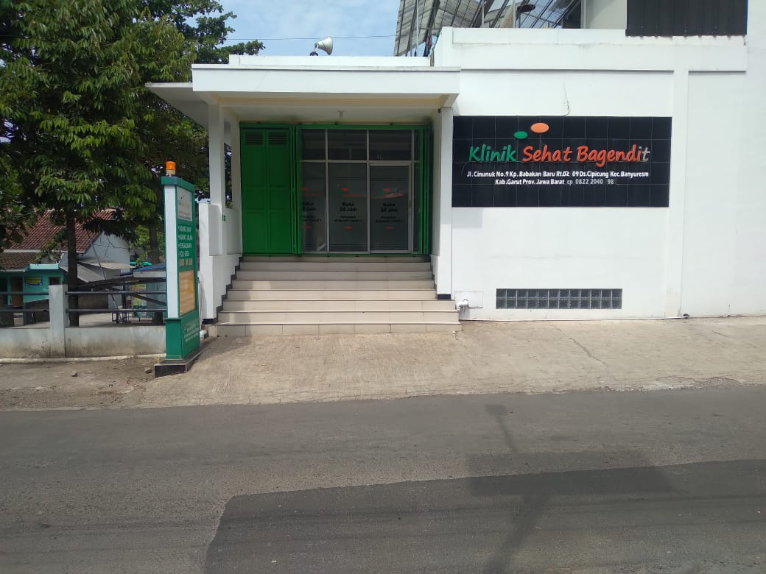
KLINIK SEHAT BAGENDIT
Jalan Cinunuk No.9 Kp. Babakan Baru Rt. 002 / Rw. 009 Desa Cipicung Kecamatan Banyuresmi Kabupaten Garut

Slide 2
Profil
Klinik Sehat Bagendit
Klinik Sehat Bagendit merupakan klinik pratama yang memberikan pelayanan kesehatan medik dasar swasta yang berorientasi kepada pelayanan pasien. Berawal pada tahun 2006 dengan dibukanya Dokter Praktik Pribadi (DPP), selanjutnya tanggal 17 Mei 2010 didirikan Balai Pengobatan (BP) di Jalan Hasan Arief No. 222 Kp. Parigi Desa Banyuresmi Kecamatan Banyuresmi Kabupaten Garut.
Seiring dengan meningkatnya jumlah penduduk di Kecamatan Banyuresmi tahun 2017 sebanyak 91.708 Jiwa, Jumlah Rumah Tangga 21.899 Rumah Tangga, Jumlah Sarana Fasilitas Kesehatan ( 3 Puskesmas, 3 Poliklinik/Balai Pongobatan, sumber data BPS 2017) . Masyarakat yang menggunakan jasa layanan kesehatan terus meningkat, maka pihak pemilik merasa perlu untuk meningkatkan kualitas layanan melalui berbagai peningkatan baik secara kelembagaan, fasilitas, maupun kualitas sumber daya manusianya.
Tahun 2017 bangunan Klinik Sehat Bagendit berdiri dan beralamatkan di jalan Terusan Cinunuk No. 9 Kp. Babakan Baru Rt.002 / Rw. 009 Desa Cipicung Kecamatan Banyuresmi Kabupaten Garut.
KLINIK SEHAT BAGENDIT
Jalan Cinunuk No.9 Kp. Babakan Baru Rt. 002 / Rw. 009 Desa Cipicung Kecamatan Banyuresmi Kabupaten Garut

Slide 3
Visi
Klinik Sehat Bagendit
Menjadi pusat layanan kesehatan primer yang Berkualitas, Nyaman, dan Bersahabat di Wilayah Kecamatan Banyuresmi dan sekitarnya
KLINIK SEHAT BAGENDIT
Jalan Cinunuk No.9 Kp. Babakan Baru Rt. 002 / Rw. 009 Desa Cipicung Kecamatan Banyuresmi Kabupaten Garut

Slide 4
Misi
Klinik Sehat Bagendit
1. Melandasi setiap aktifitas pelayanan di klinik sebagai ibadah kepada Alloh SWT.
2. Menyediakan layanan medik dasar bagi pengguna pasien umum dan BPJS Kesehatan
3. Melayani dengan Senyum, Salam, Sapa, Sabar, Cepat, Tepat dan penuh Simpati
4. Meningkatkan pengetahuan dan keterampilan dalam pelayanan kesehatan agar profesional dalam bekerja
5. Berusaha menyediakan fasilitas yang lengkap dan berkualitas bagi pasien
6. Menciptakan lingkungan klinik yang bersih, aman, nyaman dan bersahabat.
KLINIK SEHAT BAGENDIT
Jalan Cinunuk No.9 Kp. Babakan Baru Rt. 002 / Rw. 009 Desa Cipicung Kecamatan Banyuresmi Kabupaten Garut

Slide 5
Tata Nilai
Klinik Sehat Bagendit
Senyum
Ikhlas
Memudahkan
Profesional
Amanah
Terampil
Inovatif
S
I
M
P
A
T
I
KLINIK SEHAT BAGENDIT
Jalan Cinunuk No.9 Kp. Babakan Baru Rt. 002 / Rw. 009 Desa Cipicung Kecamatan Banyuresmi Kabupaten Garut

Slide 6
Motto
Klinik Sehat Bagendit
Sahabat Sehat Keluarga Anda
KLINIK SEHAT BAGENDIT
Jalan Cinunuk No.9 Kp. Babakan Baru Rt. 002 / Rw. 009 Desa Cipicung Kecamatan Banyuresmi Kabupaten Garut

Slide 7

Logo Klinik Sehat Bagendit
Arti Logo Bulatan Elips : Konsisten 2 buah bulatan : Keseimbangan tujuan dunia dan akhirat Arti Warna Hijau : Sejuk, Keberuntungan, Kesehatan dan Nilai-nilai Islam Orange : Semangat, Percaya Diri, Bersosialisasi dan Penuh Kehangatan
KLINIK SEHAT BAGENDIT
Jalan Cinunuk No.9 Kp. Babakan Baru Rt. 002 / Rw. 009 Desa Cipicung Kecamatan Banyuresmi Kabupaten Garut

Slide 8
Fasilitas
Klinik Sehat Bagendit
Ruang Pendaftaran / Ruang Tunggu
Ruang Pemeriksaan
Ruang Rawat Inap
Ruang Gigi
Ruang Administrasi
Ruang Tindakan
Ruang Observasi
Ruang RB-KIA dan Pojok ASI
Penerangan Listrik
Air Bersih
Jaringan Internet
Area Parkir
KLINIK SEHAT BAGENDIT
Jalan Cinunuk No.9 Kp. Babakan Baru Rt. 002 / Rw. 009 Desa Cipicung Kecamatan Banyuresmi Kabupaten Garut

Slide 9
Pelayanan
Klinik Sehat Bagendit
Pelayanan Umum / Rawat Jalan
Pengobatan Umum
Perawatan luka
Kulit & Kelamin
Khitan
Nebulizer
USG / EKG
Laboratorium
Layanan Obat
Layanan Konsultasi
Akupuntur
2. Pelayanan Rawat Inap
3. Pelayanan Persalinan, KB & KIA
4. Pelayanan Gigi
5. Pelayanan Bidang Promotif
Penyuluhan kesehatan individu dan kelompok
Penyuluhan kesehatan masyarakat sesuai dengan petunjuk pelaksanaan puskesmas setempat
6. Pelayanan Bidang Preventif
Melaksanakan imunisasi dasar & ulang, bekerjasama dengan Puskesmas
Membantu Puskesmas mengatasi keadaan wabah/Kejadian luar biasa (KLB)
7. Pelayanan Bidang Kuratif
Pengobatan umum
Memberikan pertolongan pada kecelakaan & kondisi kegawatdaruratan, pelayanan Observasi
Menyelenggarakan rujukan
KLINIK SEHAT BAGENDIT
Jalan Cinunuk No.9 Kp. Babakan Baru Rt. 002 / Rw. 009 Desa Cipicung Kecamatan Banyuresmi Kabupaten Garut

Slide 10
Waktu Pelayanan
Rawat Jalan
Hari : Senin s/d Minggu
Jam : Pagi ( 07.00 WIB s/d 14.00 WIB )
Sore ( 15.00 WIB s/d 20.00 WIB )
Rawat Inap dan Persalinan
24 Jam
KLINIK SEHAT BAGENDIT
Jalan Cinunuk No.9 Kp. Babakan Baru Rt. 002 / Rw. 009 Desa Cipicung Kecamatan Banyuresmi Kabupaten Garut

Slide 11
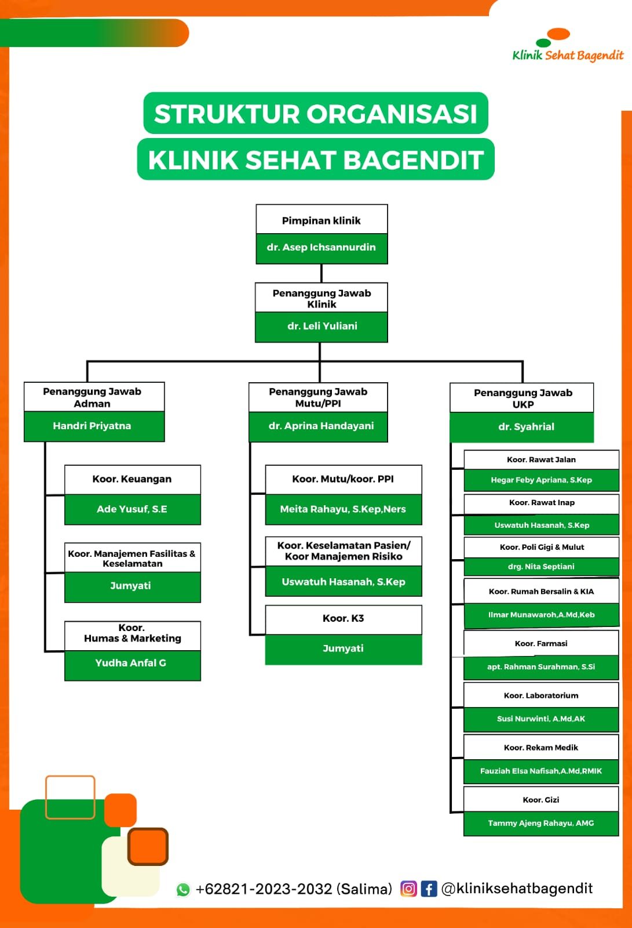
STRUKTUR ORGANISASI

Slide 12
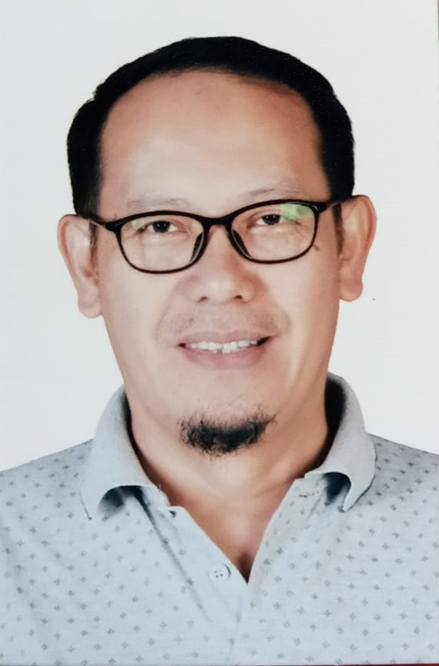
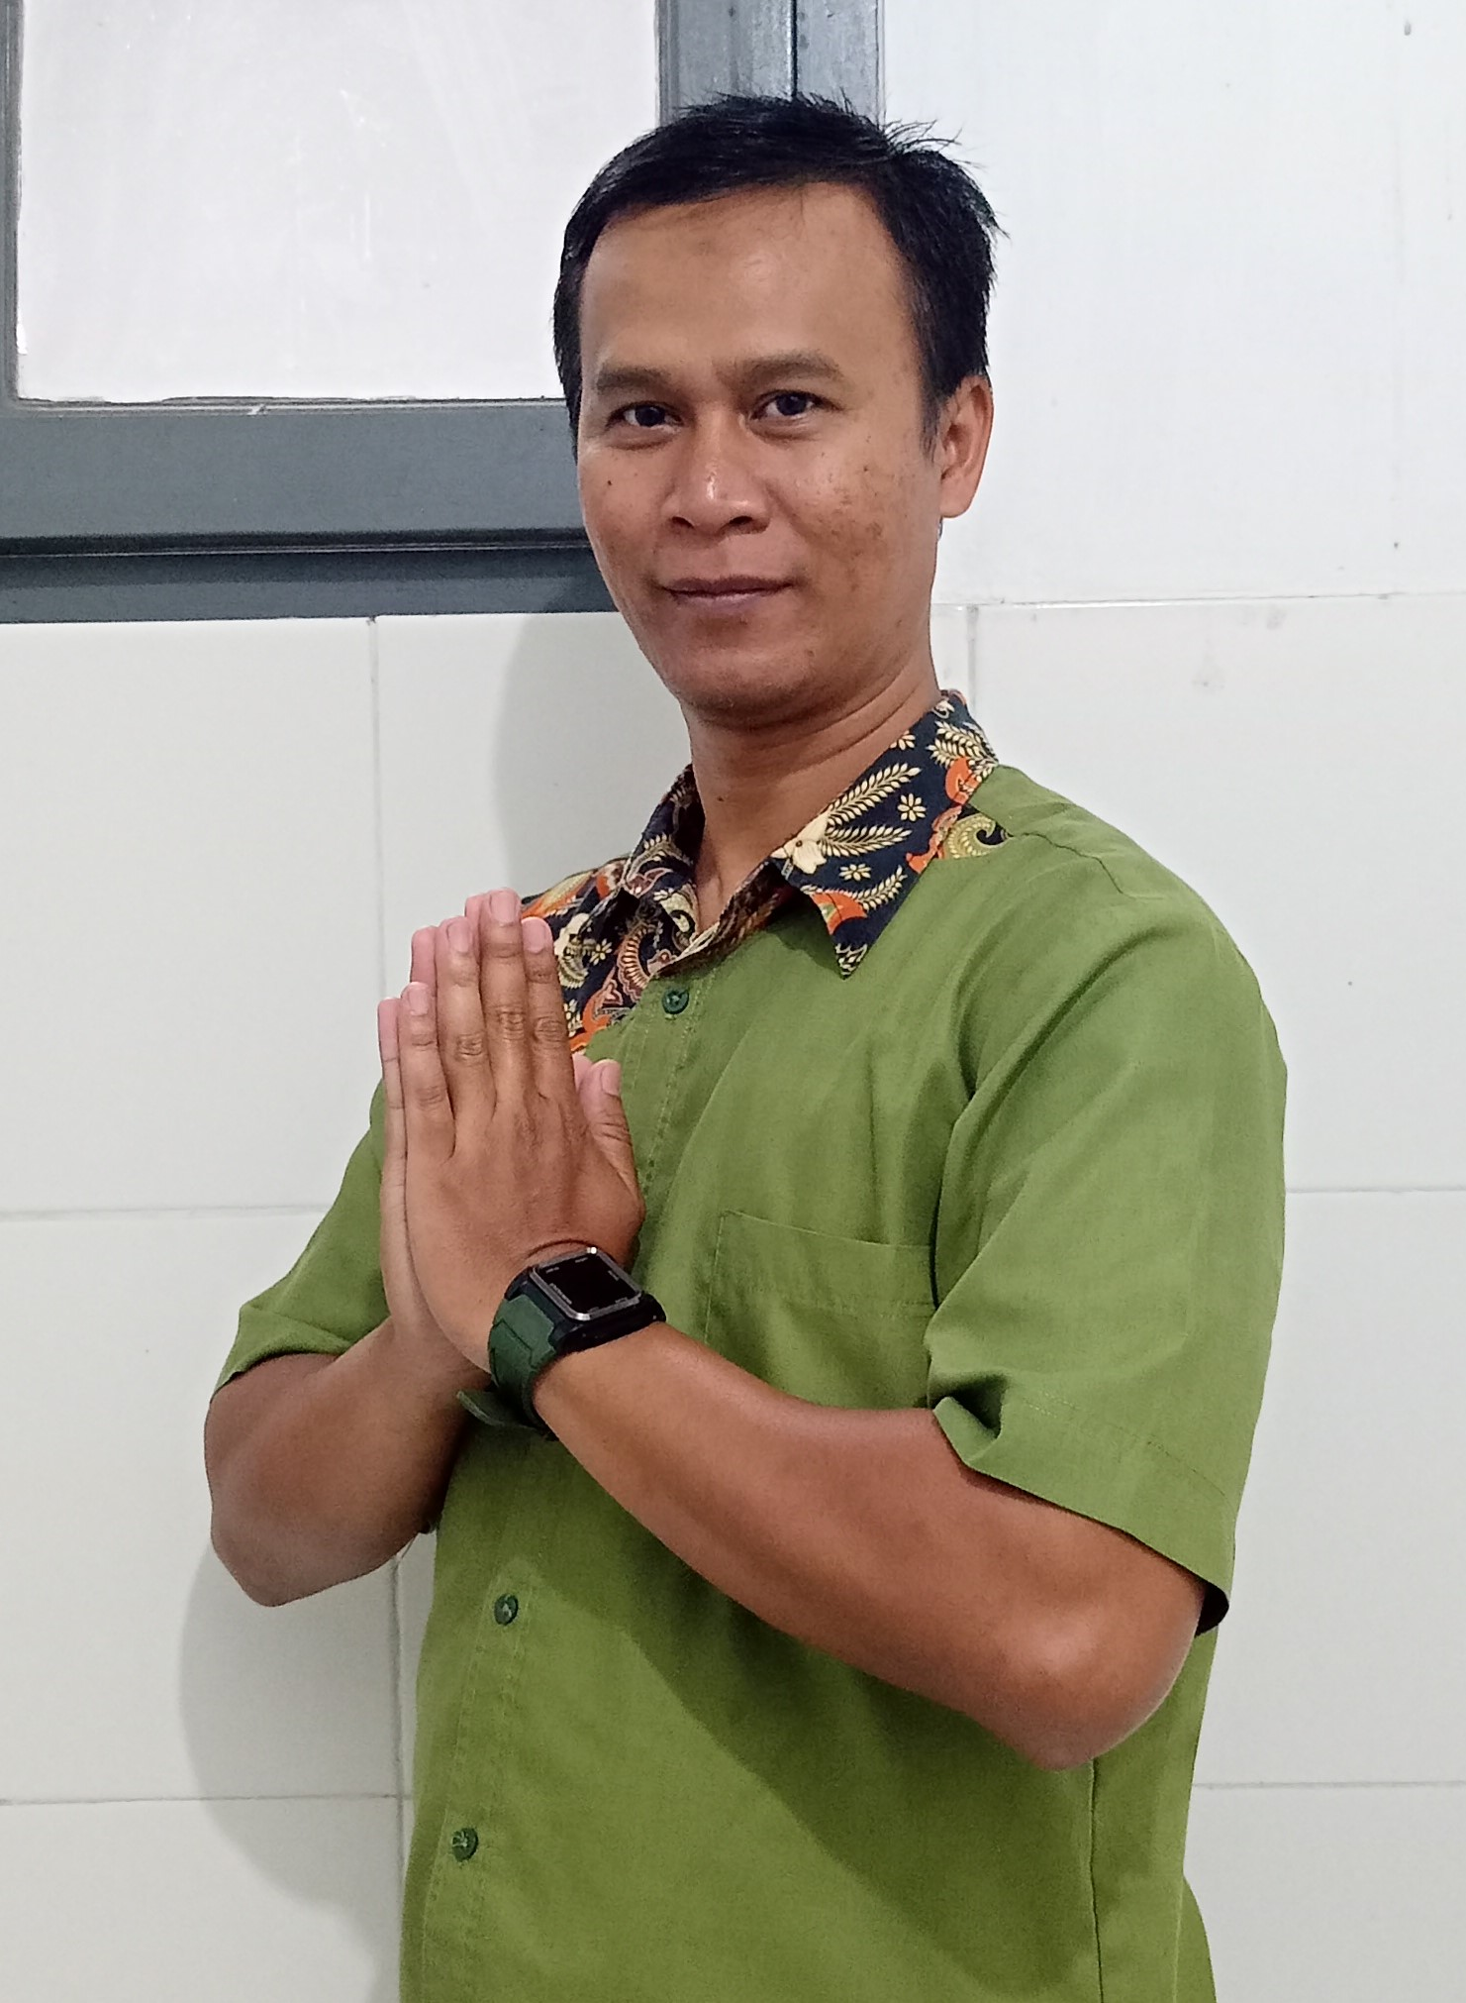
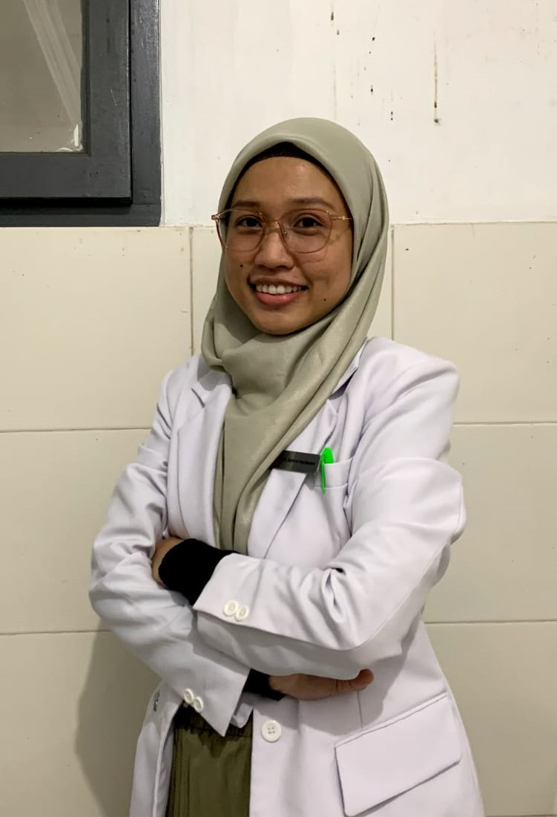
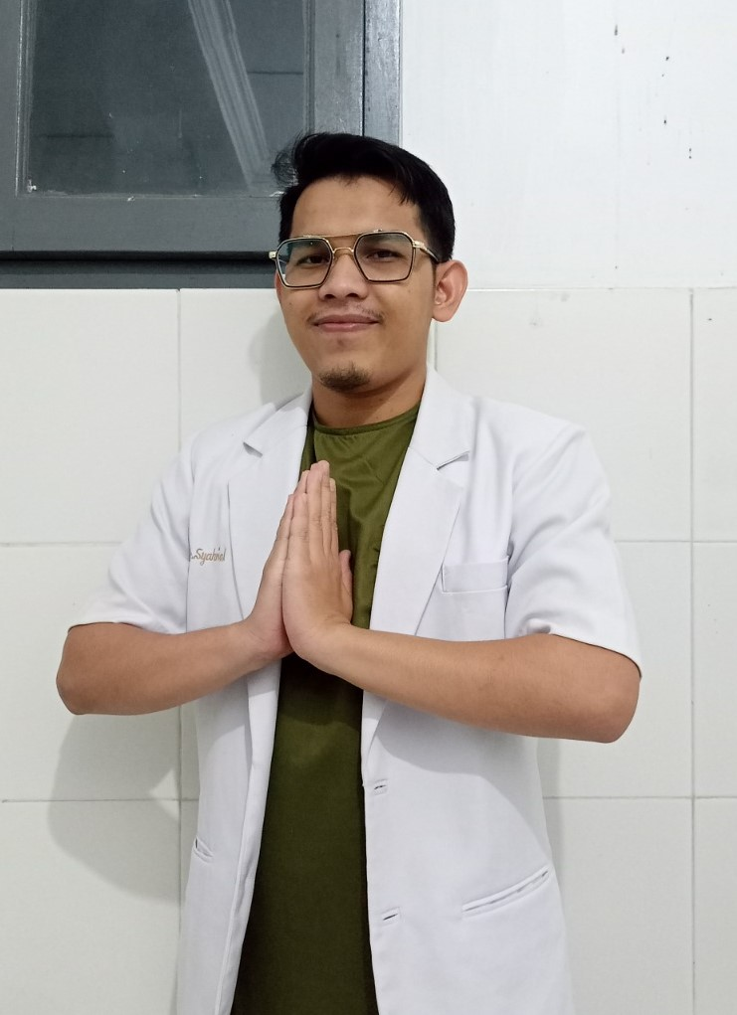
dr. Asep Ichsannurdin/Pimpinan Klinik/Pj Klinik
Handri Priyatna/Pj ADMAN
dr. Aprina Handayani/Pj Mutu & PPI
dr. Syahrial/Pj UKP
KLINIK SEHAT BAGENDIT
Jalan Cinunuk No.9 Kp. Babakan Baru Rt. 002 / Rw. 009 Desa Cipicung Kecamatan Banyuresmi Kabupaten Garut

Slide 13
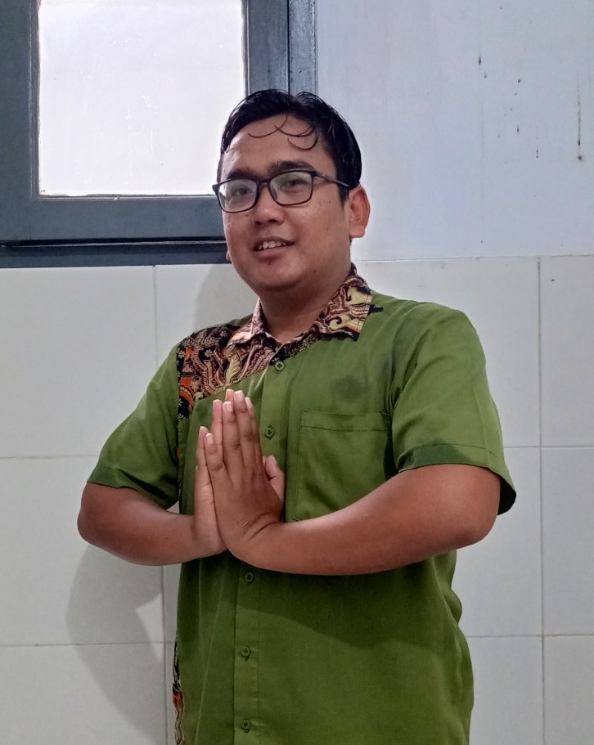
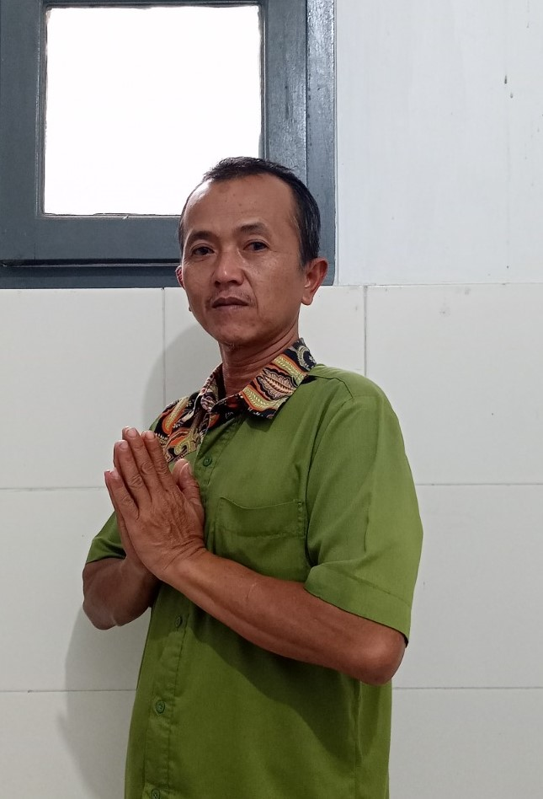
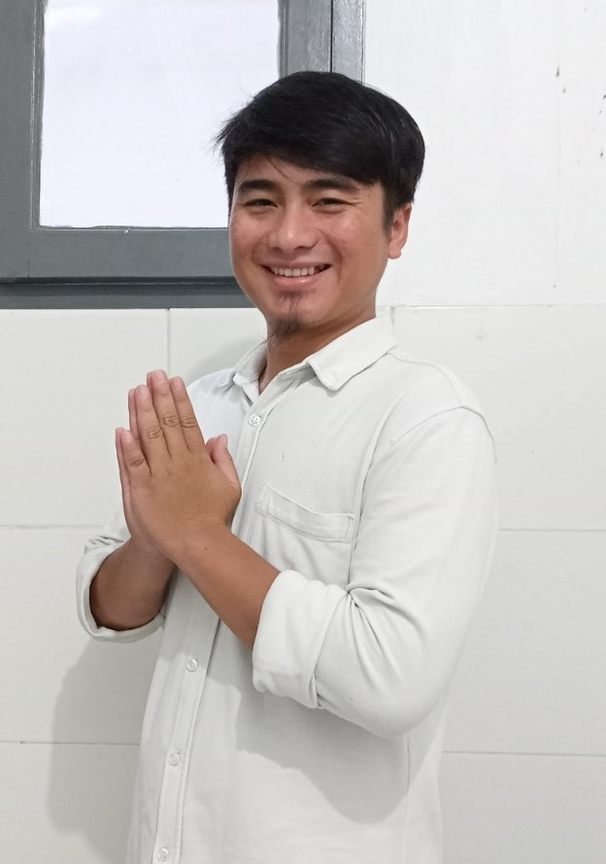
Handri Priyatna/Pj ADMAN
Ade Yusuf,SE/Koor. Keuangan
Jumyati/Koor. MFK
Yudha A.G/Koor. HUMAS
KLINIK SEHAT BAGENDIT
Jalan Cinunuk No.9 Kp. Babakan Baru Rt. 002 / Rw. 009 Desa Cipicung Kecamatan Banyuresmi Kabupaten Garut

Slide 14
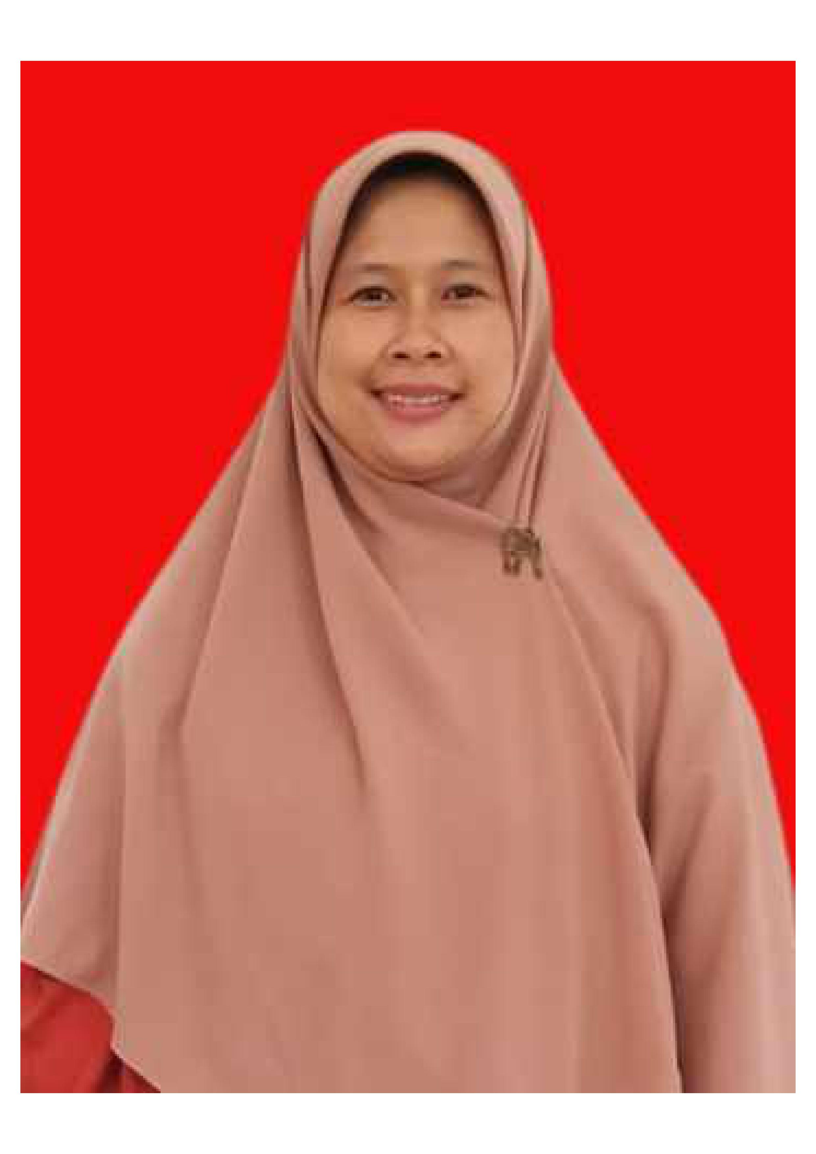
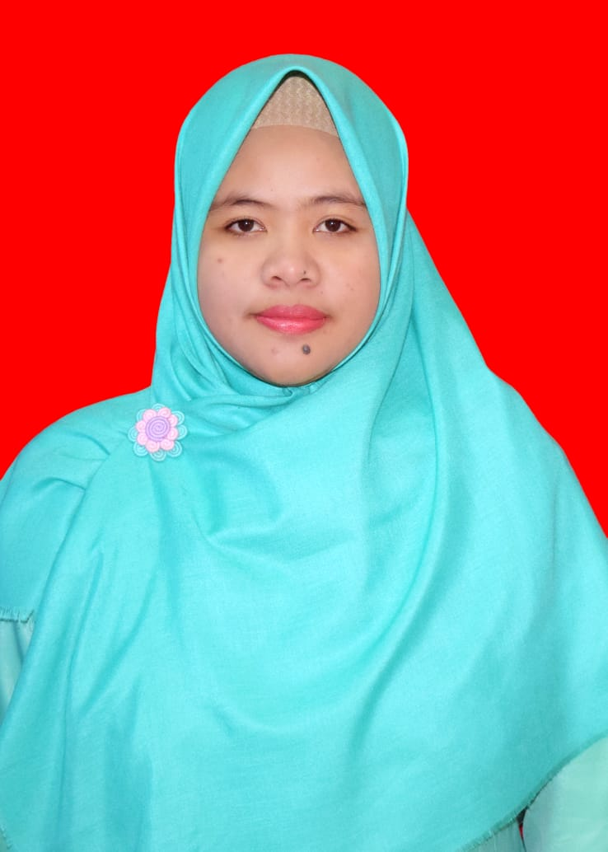
dr. Aprina Handayani/Pj Mutu & PPI
Meita Rahayu.S.Kep,Ners
/Koor.Mutu&PPI
Uswatun Hasanah.S.Kep
/Koor. KP & MR
Jumyati/Koor. K3
KLINIK SEHAT BAGENDIT
Jalan Cinunuk No.9 Kp. Babakan Baru Rt. 002 / Rw. 009 Desa Cipicung Kecamatan Banyuresmi Kabupaten Garut

Slide 15
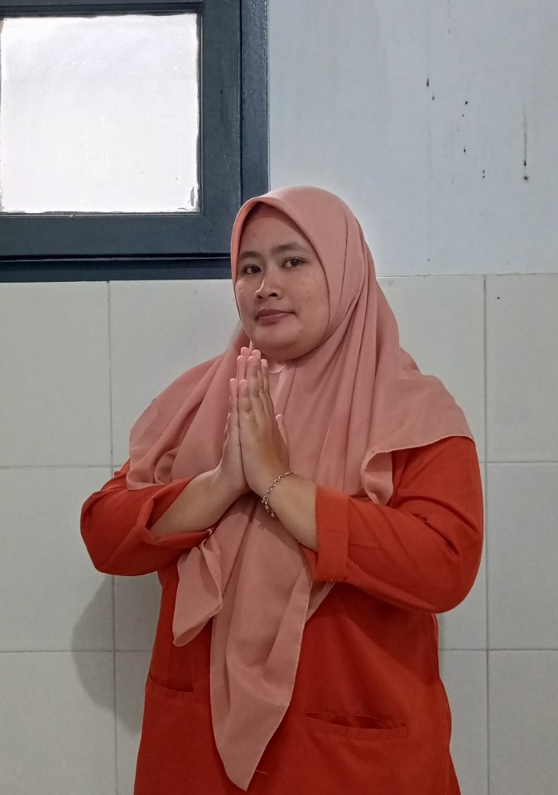
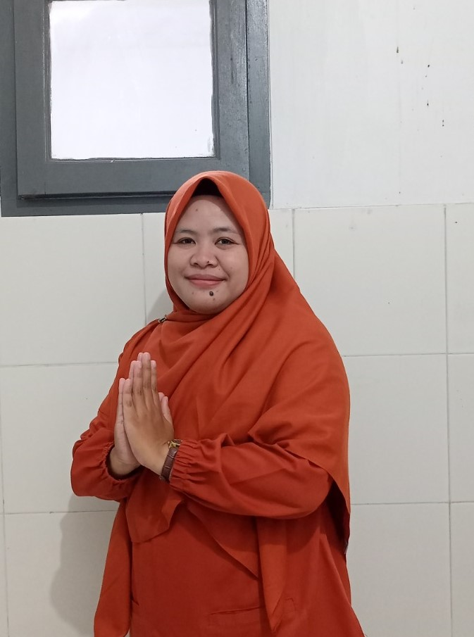
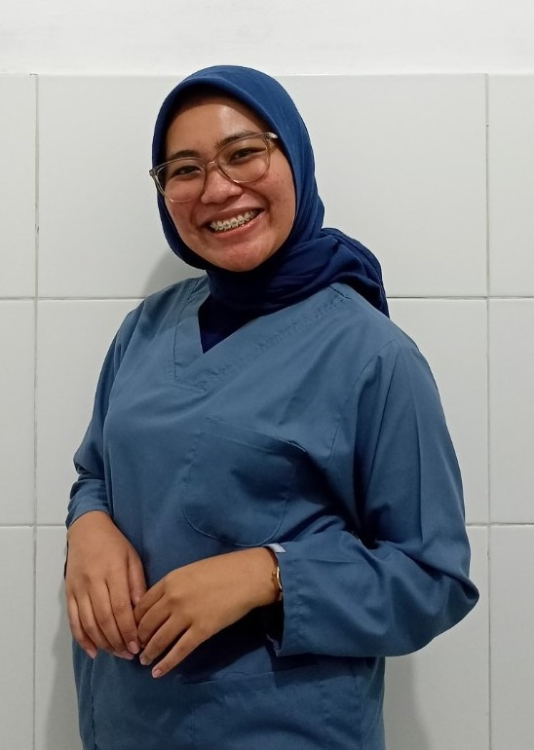
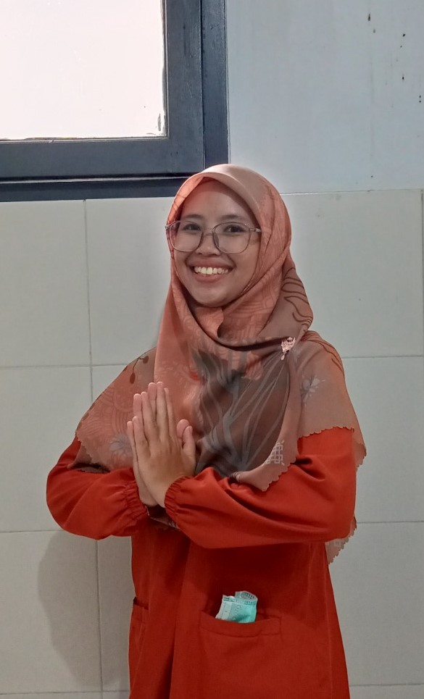
dr. Syahrial/Pj UKP
Hegar Feby Apriani.S.Kep
/Koor. RAJAL
Uswatun Hasanah.S.Kep
/Koor. RANAP
drg. Nita Septiani
/Koor. Poli GIGI&MULUT
Ilmar M.A.Md.Keb
/Koor. RB&KIA
KLINIK SEHAT BAGENDIT
Jalan Cinunuk No.9 Kp. Babakan Baru Rt. 002 / Rw. 009 Desa Cipicung Kecamatan Banyuresmi Kabupaten Garut

Slide 16
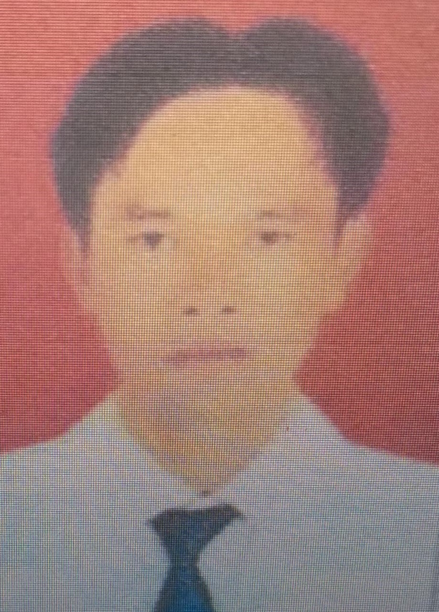
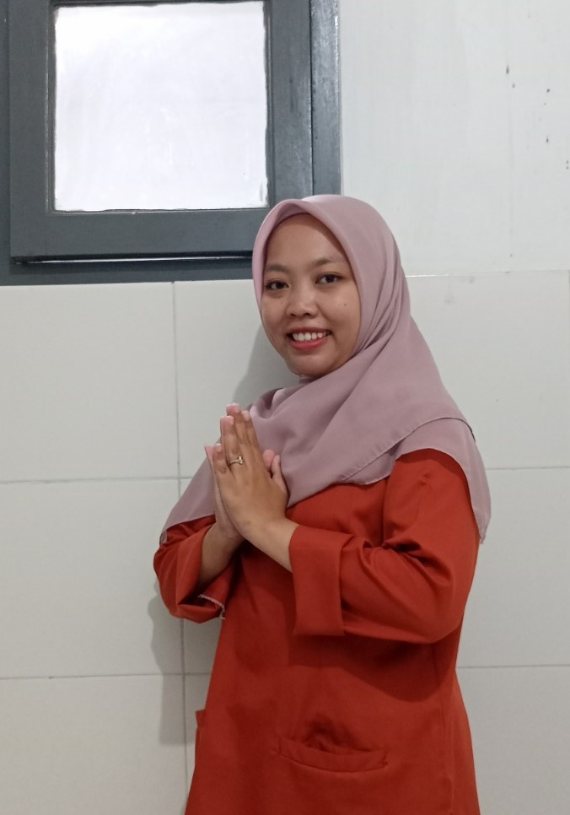
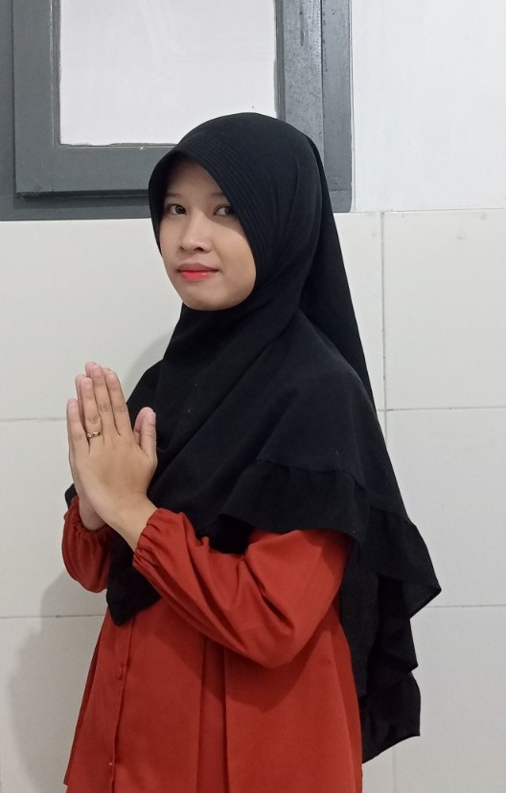
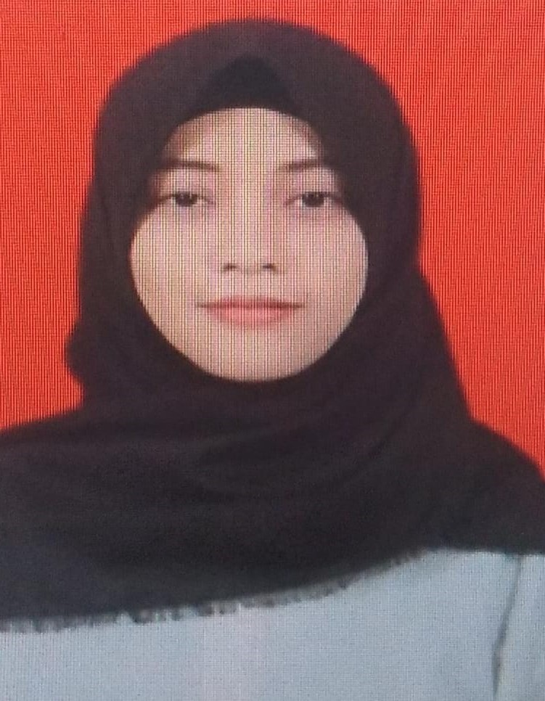
Rahman Surahman.S.Si
Apt/Koor. Apotik
Susi Nurwinti A.Md.AK/Koor. Lab
Fauziah Elsa Nafisah .A.Md.RMIK
/Koor.Rekam Medik
Tammy Ajeng.Rahayu.AMG
/Koor. GIZI
KLINIK SEHAT BAGENDIT
Jalan Cinunuk No.9 Kp. Babakan Baru Rt. 002 / Rw. 009 Desa Cipicung Kecamatan Banyuresmi Kabupaten Garut

Slide 17
TERIMA KASIH
Klinik Sehat Bagendit
PARIPURNA

